Slide 3
Slezské kulinární reminiscence
Experimentální, prezentační a edukační workshop
Tematický program workshopu
PhDr. Radmila Dluhošová, Ph.D.
Opava, 8. 12. 2020
Příspěvek vznikl v rámci řešení projektu NAKI II, DG18P02OVV067
Kulinární dědictví českých zemí: paměť, prezentace a edukace.

Slide 4
Slezsko a jeho kulinární dědictví
Kulinární dědictví českých zemí: paměť, prezentace a edukace
Kulinární dědictví je v přirozeném prostředí ohroženo zánikem (globalizace, kulturní transfer, moderní životní styl)
Cíl projektu:
výzkum, dokumentace, prezentace a edukace hodnot kulinárního dědictví českých zemí
identifikace tradičních regionálních pokrmů
výstupy – odborné publikace, specializovaná mapa, výstavy, odborné WORKSHOPY
→ → → → → → →
prohloubení znalosti uživatelů
vytváření pozitivního vztahu k místu, regionu a minulosti
uplatnění v současné praxi

Slide 5
Workshopy
Etapa 02: Dokumentace a výzkum kulinární kultury
→ závěry připraveny ke zveřejnění formou workshopů
Etapa 07: Prezentační a edukační workshopy
→ aplikace výsledků základního výzkumu
Cíl workshopů:
experimentální ověření receptur a technologií
příprava maximálně věrných tradičních pokrmů (a nápojů)
využití tradiční a moderní gastronomické techniky
→ → → →
Edukace kulinárního dědictví u studentů, pracovníků z praxe a veřejnosti s cílem vnímání kulinárních tradic, rozvoje národní gastronomie a cestovního ruchu.
Možnosti implementace původních receptur do současné regionální praxe s cílem jejich uchování jako kulturních hodnot.

Slide 6
Kulinární dědictví a workshop
Kulinární dědictví je pomíjivé, na pomezí mezi hmotným a nehmotným dědictvím
Národnostní složení obyvatelstva
Výměna obyvatel po druhé světové válce (vysídlení, dosídlení)
----
Kuchařské knihy, receptáře, recepty
Orální výpovědi
----
Jednotlivé ingredience
Technologický postup přípravy
Jednotlivé složky uceleného pokrmu

Slide 7
Slezské kulinární reminiscence
Plánovaný program workshopu
Teoretická část – představení slezského kulinárního dědictví
(aktuální výsledky interdisciplinárního výzkumu)
Prezentace ochutnávek
Praktická část – příprava vybraných pokrmů jednotlivých subregionů Slezska v jeho historickém rozsahu
Modifikovaný program
Záznam experimentálního workshopu
(ověření receptur a technologií pro přípravu
maximálně věrných tradičních pokrmů)

Slide 8
Příkladové pokrmy
Voděnka / Brotka (Slezsko)
Bryja (Opavsko / Těšínsko)*
Vepřová pečeně / Schweinebraten (Slezsko)
Slezská vánoční omáčka, bílá klobása / Weinachtstunke, Schläsche Weißwurst (Dolní Slezsko)
Slezská vánoční omáčka / Vilijová mačka (Hlučínsko) *
Koláč se zelnou nádivkou (Hlučínsko, Opavsko)
----
Slezské nebe / Schlesches Himmelreich (Dolní Slezsko a Kladsko)
Kynutý knedlík s cukrem a skořicí / Hefenknödel / Hefenkloß (Horní Slezsko)
Koláč na plech – Śląski kołocz / Streuselkuchen (Slezsko – Slezsko / Dolní Slezsko) *
Šimlena (Opavsko) *

Slide 9
Slezsko
Voděnka / Brotka
Jednoduchá polévka
Horká voda, opražený chleba, česnek
Schweinebraten
Vepřová pečeně (bůček)
Slezský knedlík, kysané zelí
Śląski kołocz
Koláč na plech
Kynuté těsto, nádivka, posypka

Slide 10
Dolní Slezsko
Weinachtstunke, Schläsche Weißwurst
Slezská vánoční omáčka
(kořenová zelenina, sušené ovoce, perník)
Vařená bílá klobása
Streuselkuchen
Kynuté těsto
Skořice a cukr, posypka

Slide 11
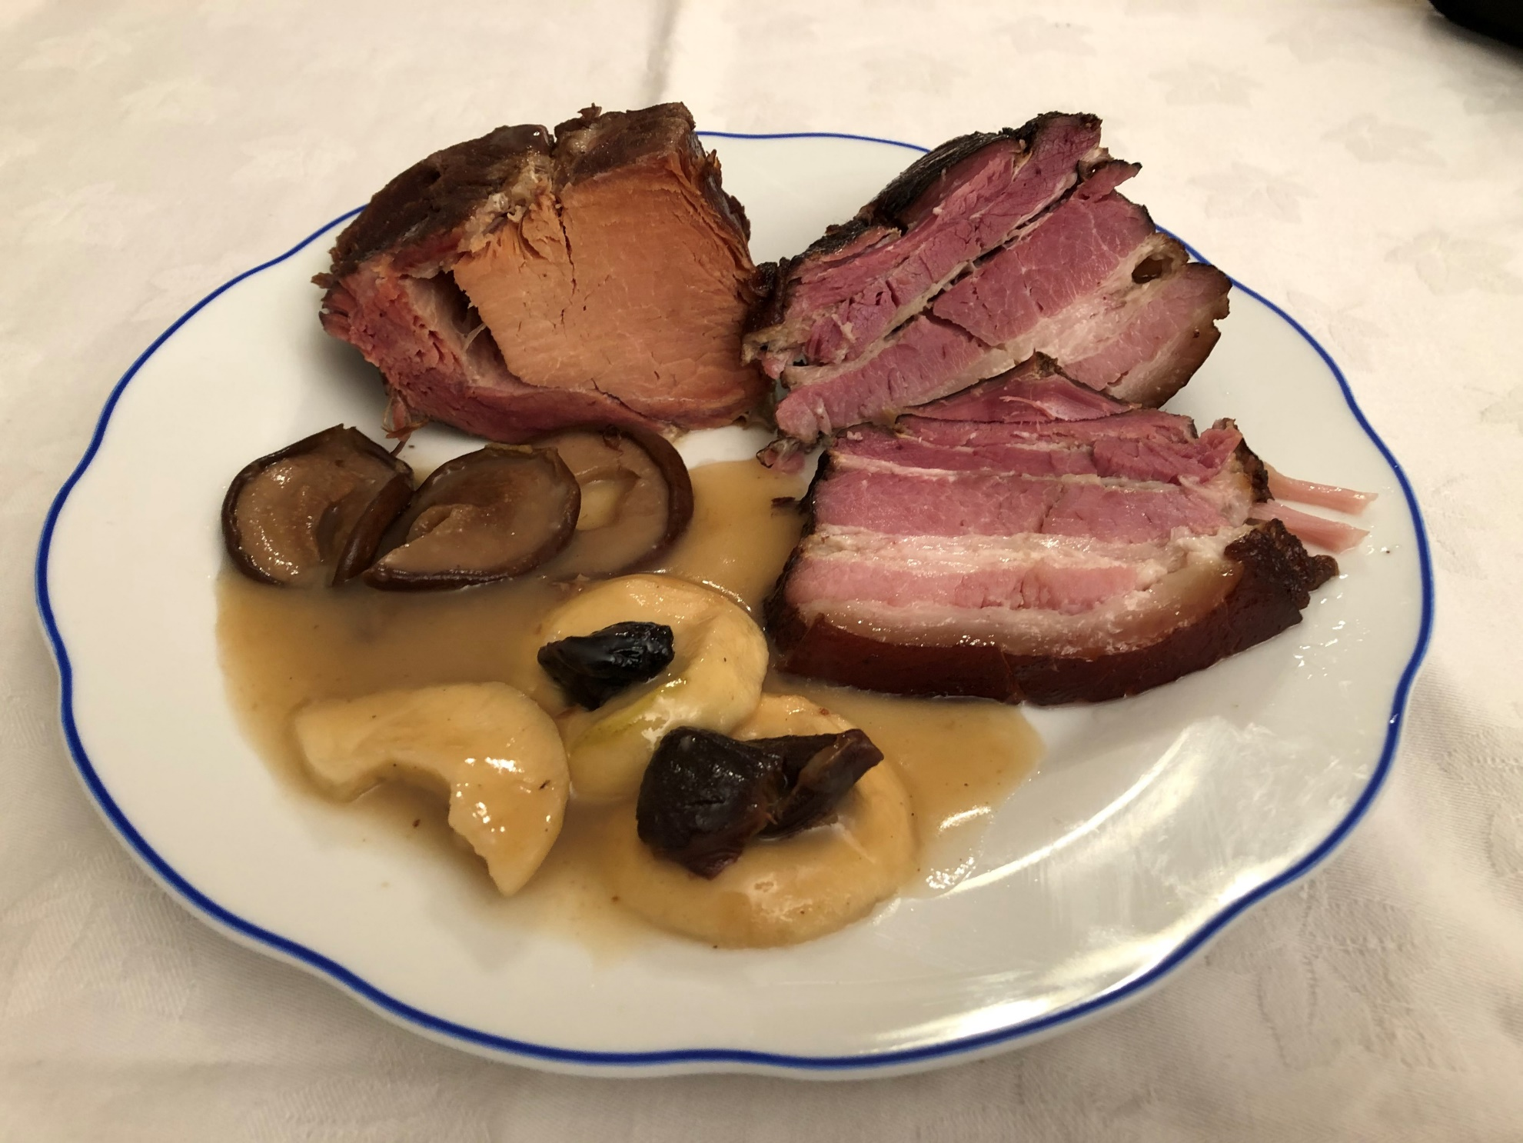
Dolní Slezsko a Kladsko
Schlesches Himmelreich
Vařený bůček
Sušené hrušky, jablka, švestky (ve vývaru z masa)
Hefenknödel
-----
Moderní varianta:
Uzené maso
Meruňky, perník/povidla

Slide 12
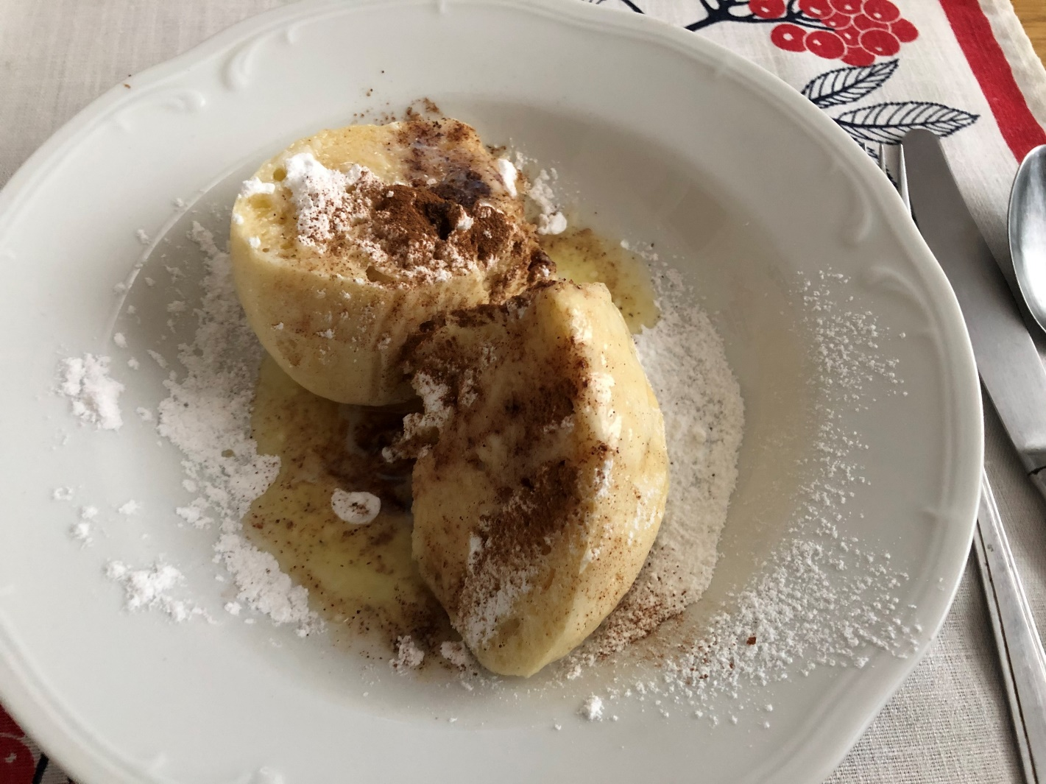
Horní Slezsko
Hefenknödel/Hefenkloß
Kynutý knedlík
Sypaný cukrem a skořicí/strouhankou

Slide 13
HLUČÍNSKO
Slezská vánoční omáčka / Vilijová mačka
Vánoční omáška
Kořenová zelenina, perník, černé pivo, povidla, mandle, vlašské ořechy, rozinky, citron, rum…
HLUČÍNSKO, OPAVSKO
Koláč se zelnou nádivkou
Malý, kulatý
Plněný dušeným zelím, posypka

Slide 14
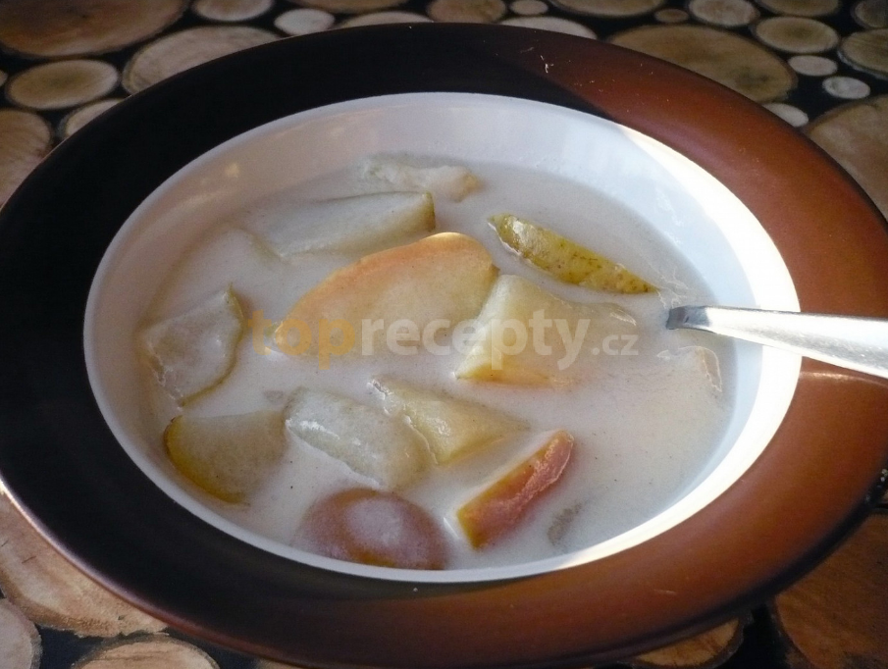
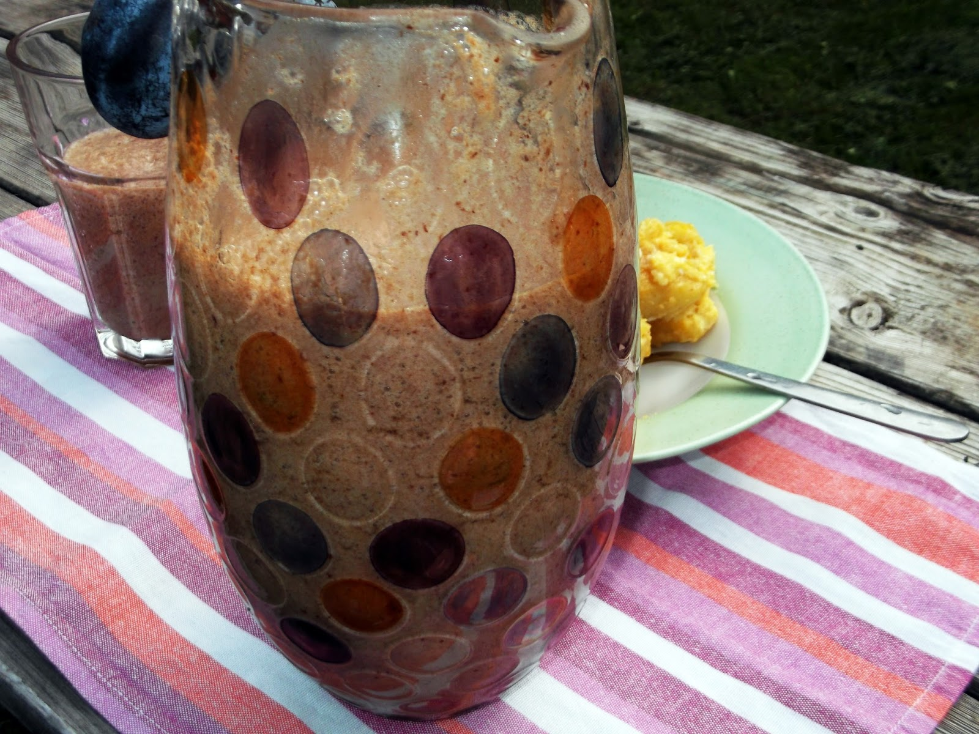
TĚŠÍNSKO, OPAVSKO
Bryja
Jednoduchá polévka/řídká omáčka
Rozvařené sušené hrušky, bez výrazné chuti
OPAVSKO
Šimlena
Švestková povidla rozmíchaná v mléce

Slide 15
Zdroje
[ADAM, Therese], Schlesisches Kochbuch, Eine reichhaltige Sammlung erprobter Küchen-Rezepte herausgegeben von Therese Adam. Troppau. Verlag von Buchholz & Diebel. 1900.
BOJKOVÁ, Marie, Lidová strava na Těšínsku, Diplomová práce FF MU, Brno 2007, dostupné z: https://is.muni.cz/th/52962/ff_m/.
ŁABOŃSKA, Elżbieta, Śląska kucharka doskonała,Katowice 1990.
MOEKE, Evamaria, Das Beste aus der Schlesischen Küche, Eggolsheim 2006.
[MYSLIVEC, František], Opavský venkov před 100 lety v textech Františka Myslivce, eds. R. Lokoč, M. Lokočová, P. Chroust, Staré Těchanovice 2013.
TINZOVÁ, Bohumila – KLANER, Eduard, Tajemství slezské kuchyně. Recepty nejen z Jesenicka, Jeseník 2011.
VYHLÍDAL, Jan, Naše Slezsko, Praha 1903.
VYHLÍDAL, Jan, Ze slezské „pivnice“ (sklepu) a kuchyně, Český lid, 1895, s. 445-447, 497-502.

Slide 16
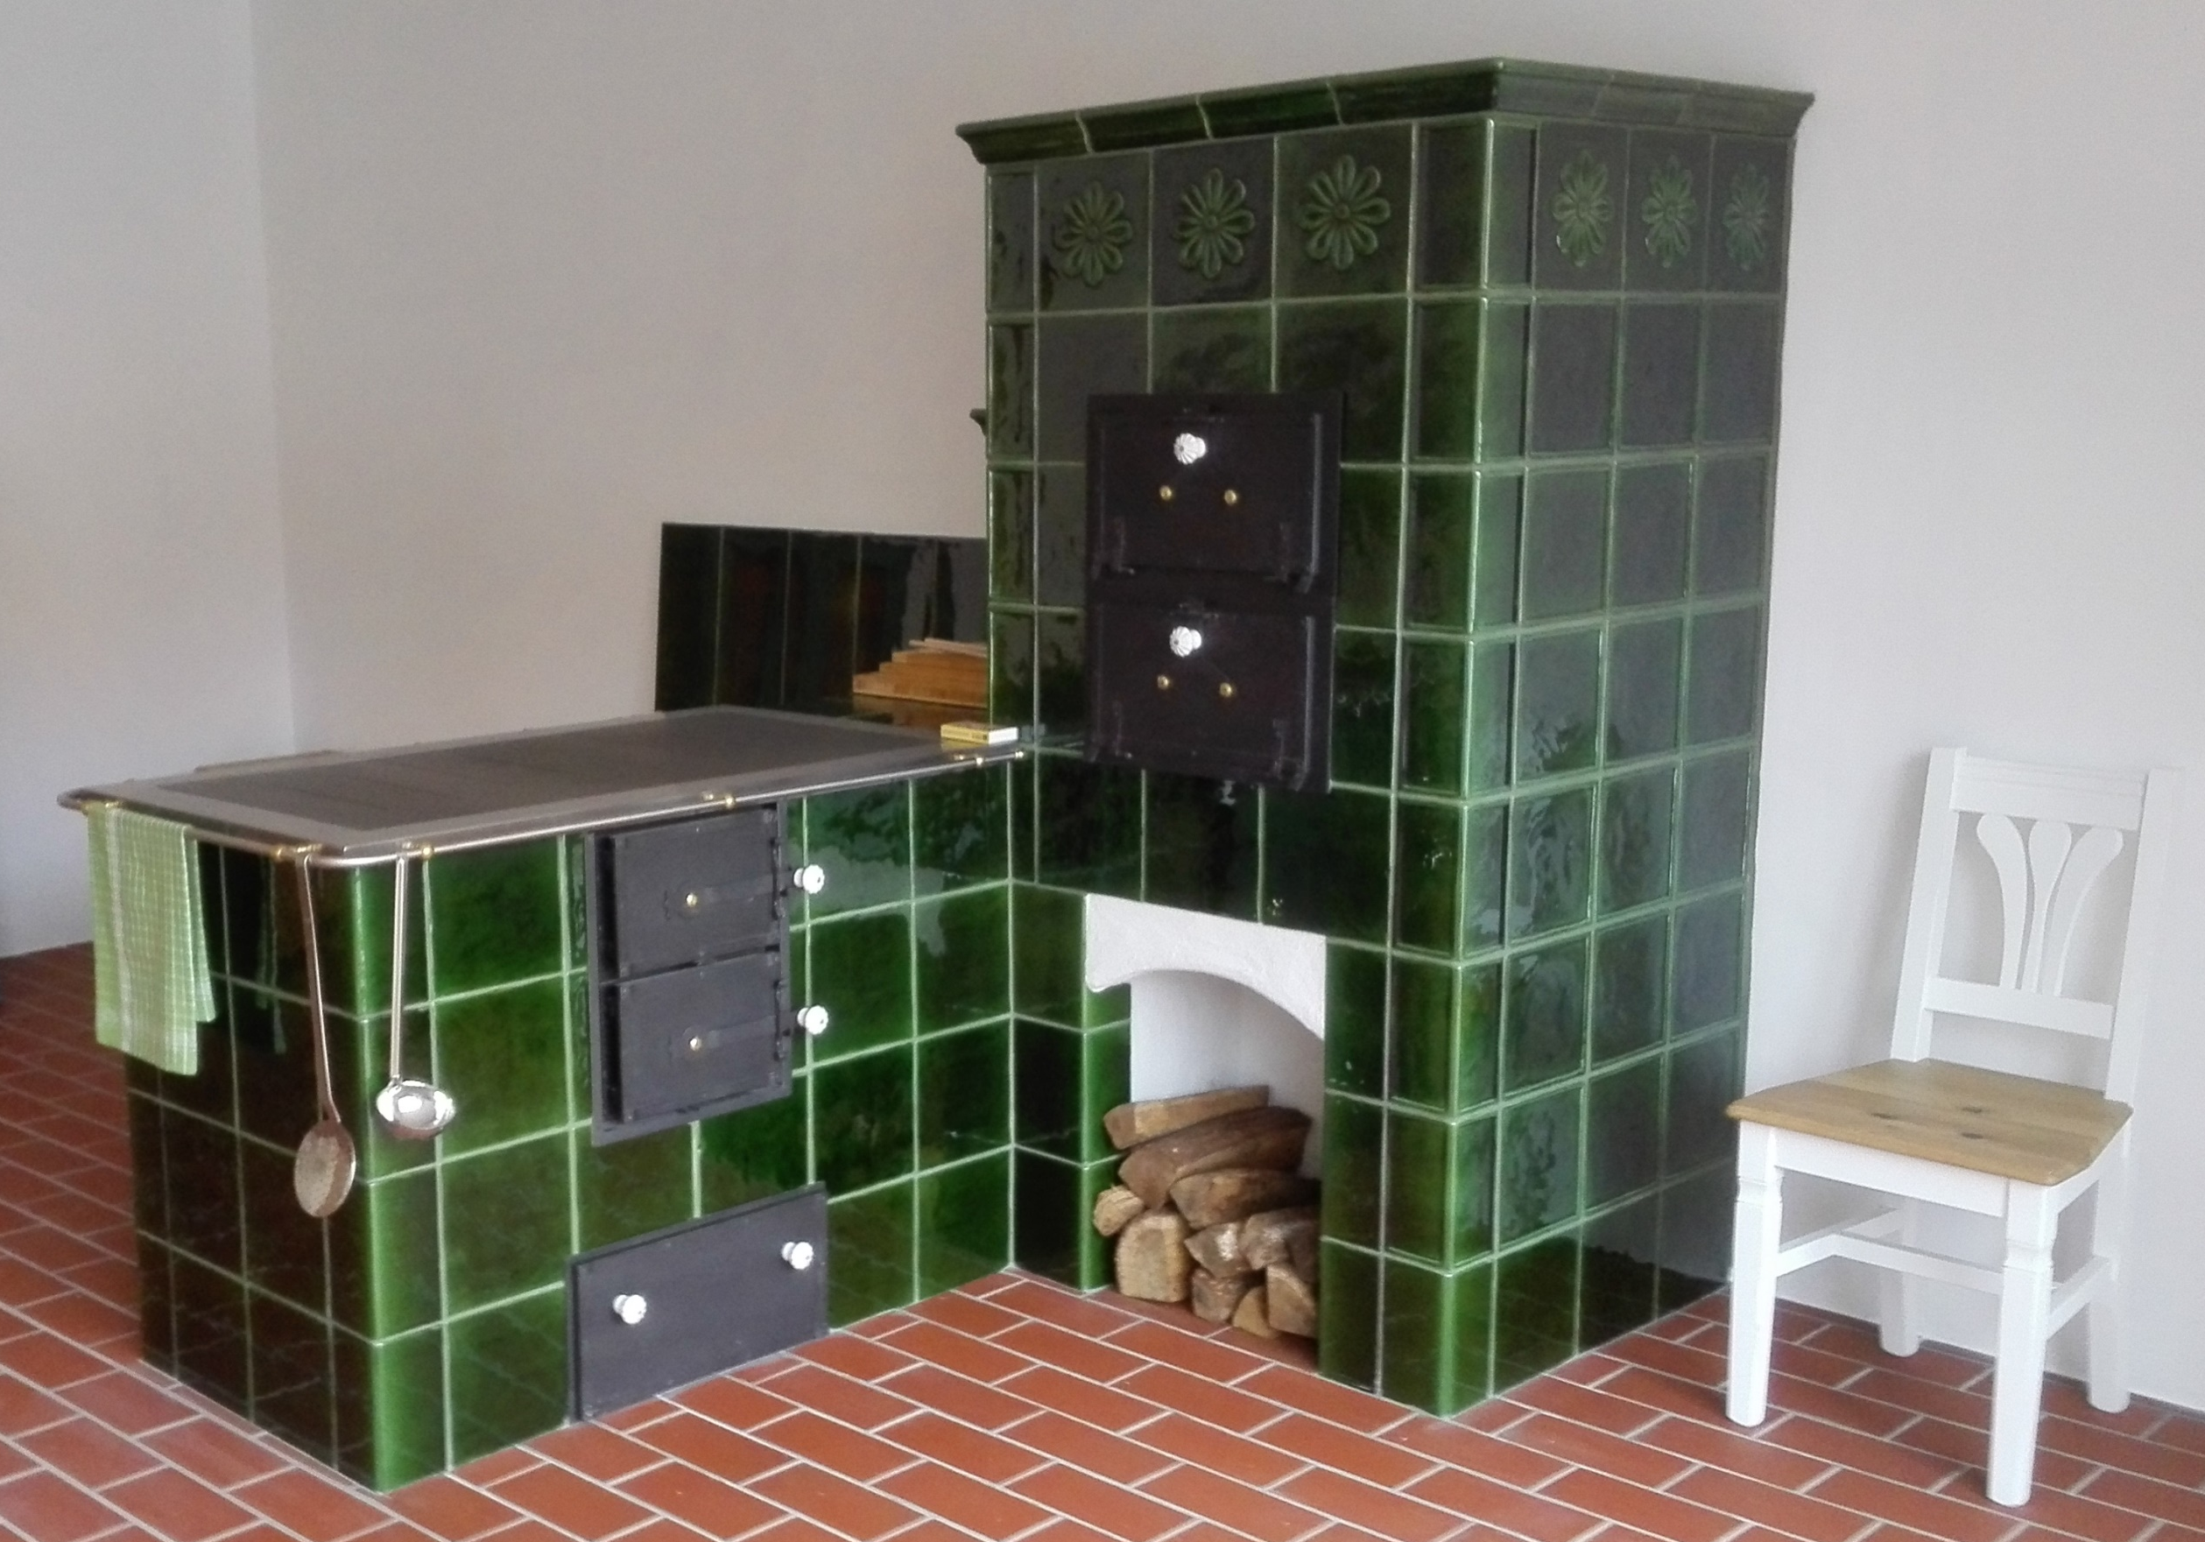
Děkuji za pozornost

